Slide 1
ПУТЕШЕСТВИЕ В ГЕОМЕТРИЮ
МОБУ «Кузнецовская СОШ»
Кропанева А.Н.

Slide 2
Треугольник
Четырехугольник
Окружность

Slide 3
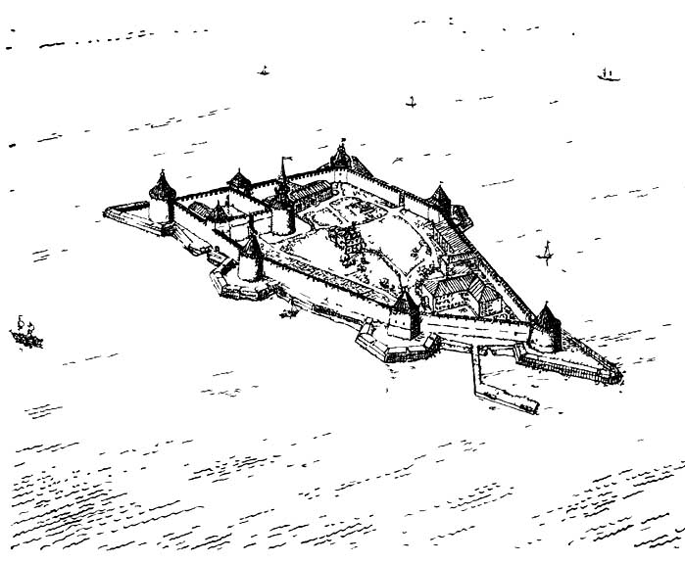
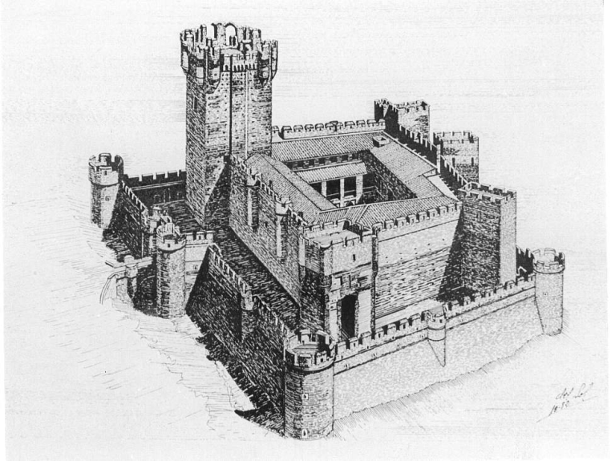
1 ЭТАП «КРЕПОСТЬ»
Построить крепость вокруг города в виде фигуры, соответствующей названию города.

Slide 4
2 ЭТАП «ЧТО Я ЗНАЮ О СВОЕМ ГОРОДЕ»
Каждый город получает информационный лист, в котором надо дописать недостающую информацию.
?

Slide 5
Треугольники
Виды треугольников по углам:
Остроугольный
Прямоугольный
Тупоугольный
Виды треугольников по сторонам:
Разносторонний
Равнобедренный
Равносторонний
Как называются стороны данного треугольника?
катеты и гипотенуза
Как найти площадь данного треугольника?
( подсказка : дорисуйте треугольник до прямоугольника)
S = (a∙b): 2

Slide 6
Четырехугольник
Виды четырехугольников:
Параллелограмм
Прямоугольник
Ромб
Трапеция
Квадрат
Какая из этих фигур является «идеальной»?
Квадрат, т.к. равны все углы и стороны.
Запишите формулу периметра и площади прямоугольника.
P =2(a+b)
S = a∙b
Как называются отрезки, которые соединяют противоположные вершины четырехугольника?
диагонали

Slide 7
Окружность
1Р | А | Д | И | У | С
 |  |  |  | 2Ц | Е | Н | Т | Р
 |  |  |  |  | 3К | Р | У | Г
4Д | И | А | М | Е | Т | Р
 |  |  |  |  | 5О | К | Р | У | Ж | Н | О | С | Т | Ь
 |  |  | 6Ц | И | Р | К | У | Л | Ь

Slide 8
3 ЭТАП «ЗАХОДИТЕ В ГОСТИ»

Slide 9
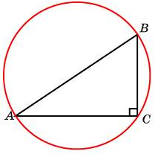
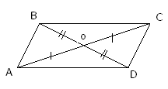
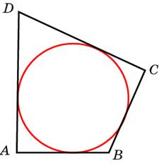
4 ЭТАП «ДРУЖБА ГОРОДОВ»

Slide 10
5 ЭТАП «ШАГ ЗА ШАГОМ»
На каждый шаг к доске надо говорить слово, связанное с фигурой своего города: виды , элементы, части.

Slide 11
6 ЭТАП «ПЛОЩАДЬ ГОРОДА»
(4,5 ∙23) : 2 = 51,75 км²
6,7² = 6,7 ∙ 6,7 = 44,89 км²
3,1 ∙ (8,6 : 2)² = 57,319 км²

Slide 12
7 ЭТАП «СИНКВЕЙН»
Игра (1 строка – одно ключевое слово, определяющее содержание синквейна )
Познавательная, групповая. (два прилагательных, характеризующих ключевое слово )
Научились, применили, закрепили. (три глагола, показывающие действия понятия )
Учимся – играя. (короткое предложение, в котором отражено авторское отношение к понятию )
Классно!!! (резюме: одно слово, обычно существительное, через которое автор выражает свои чувства и ассоциации, связанные с понятием)

Slide 13
ПРОДОЛЖИМ ПУТЕШЕСТВИЕ В 7 КЛАССЕ!!!
СПАСИБО ЗА ВНИМАНИЕ!

